Slide 1


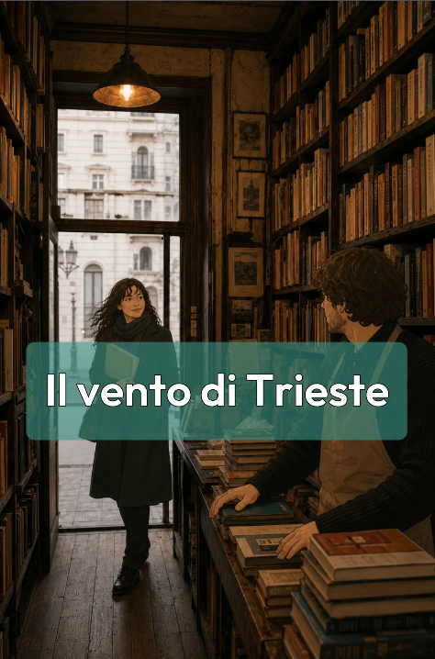

Il
VENTO
DI
TRISTE
LEZIONE 15 - CONVERSAZIONE
Un Giorno in una Bottega

Slide 2
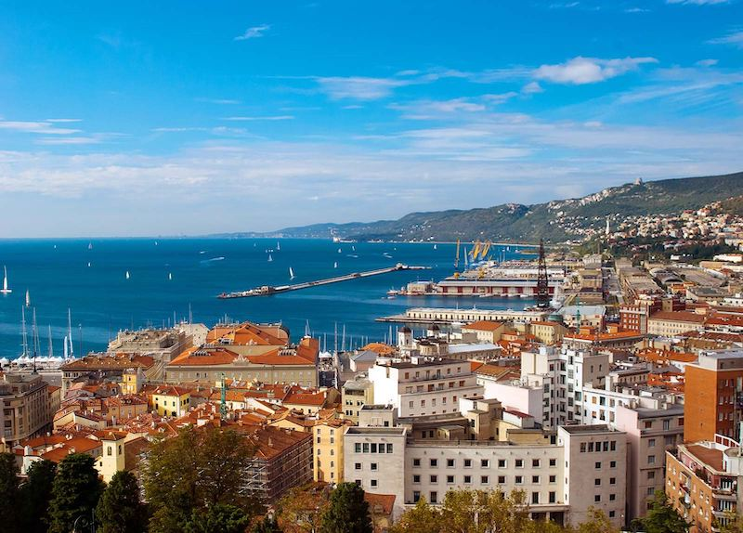
A Triste
Il vento arriva forte dal Mare.
Le persone camminano con sciarpe lunghe e mani nelle tasche.
Le strade vicino al porto sono piene di luce fredda e rumore di gabbiani.

Slide 3
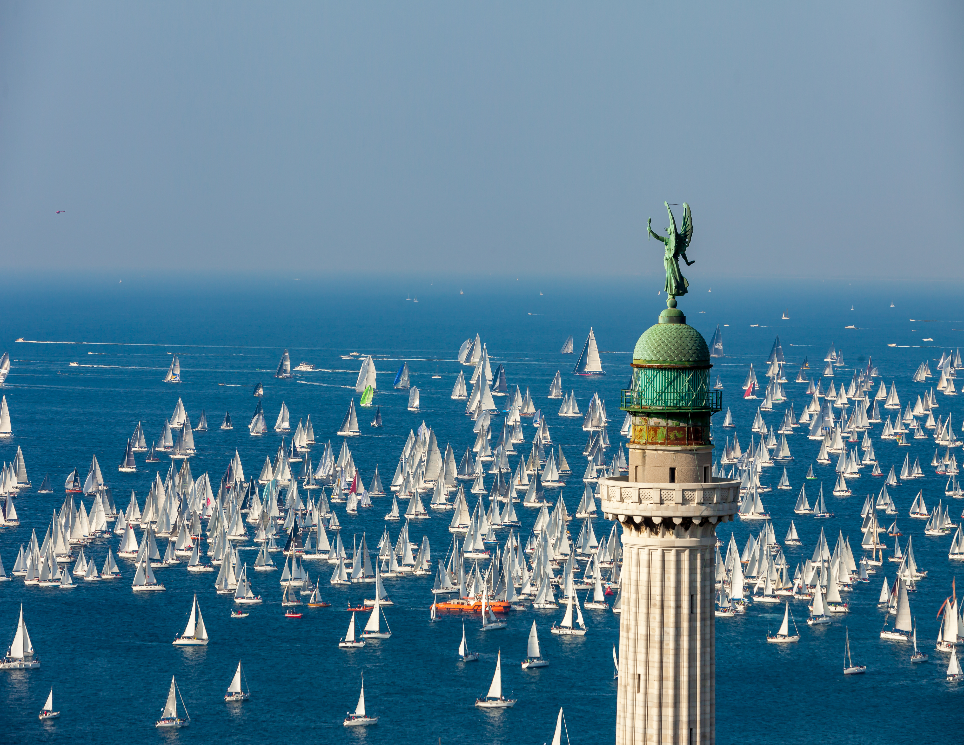
Tommaso lavora in una piccola bottega di libri usati.
Il negozio è stretto con scaffali alti e pavimento di legno molto antico.

Slide 4
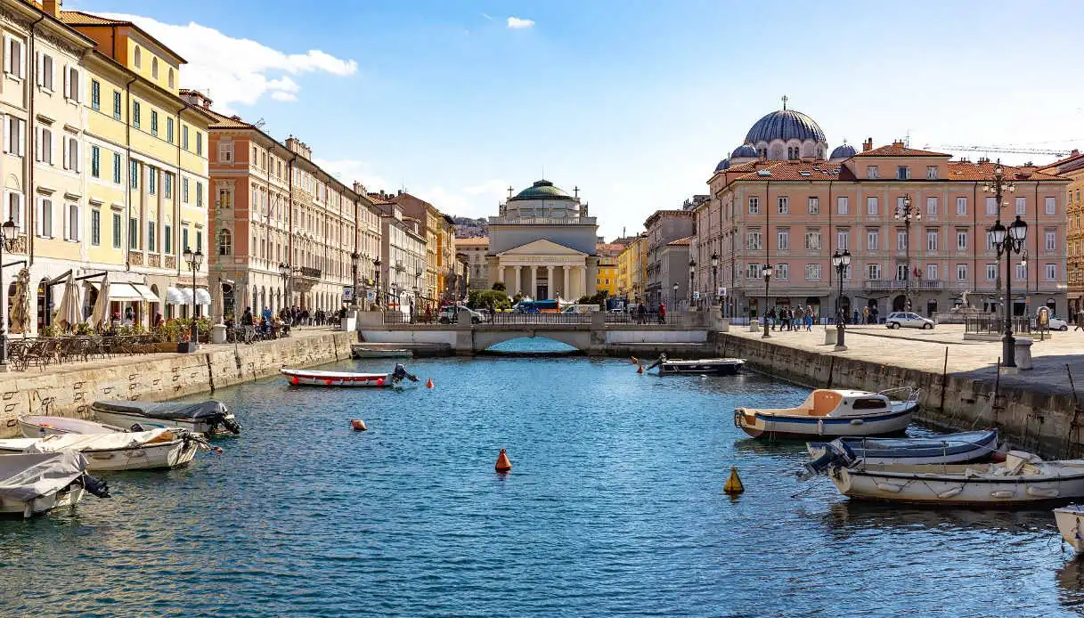
Ogni mattina apre la porta alle nove e mette fuori una lavagna nera, con una frase scritta a mano.
Quel giorno scrive:
“Oggi il mare è nervoso.”

Slide 5
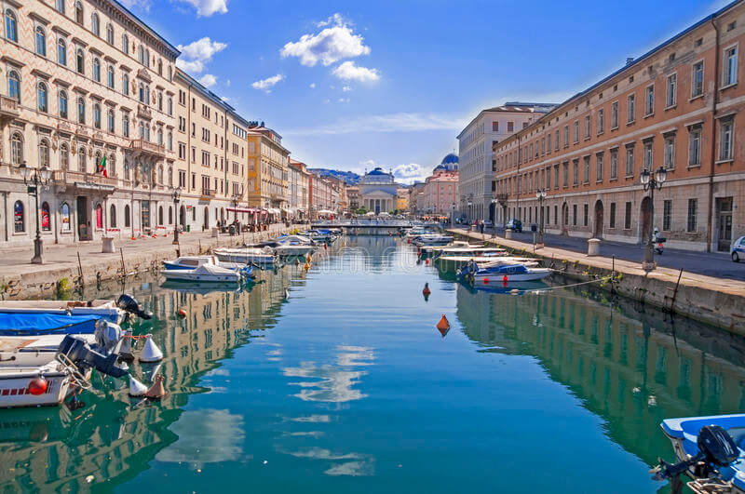
Verso mezzogiorno, entra una donna con un cappotto verde scuro.
Tieni i capelli mossi dal vento e una cartela piena di fogli.

Slide 6
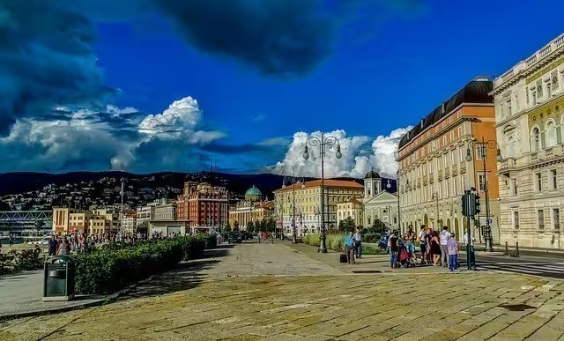
“Buongiorno”, dice Lei.
“Cerco un libro semplice sulla storia di Trieste.”
Tommaso pensa un momento, poi prende un libro piccolo, con una copertina blu.

Slide 7
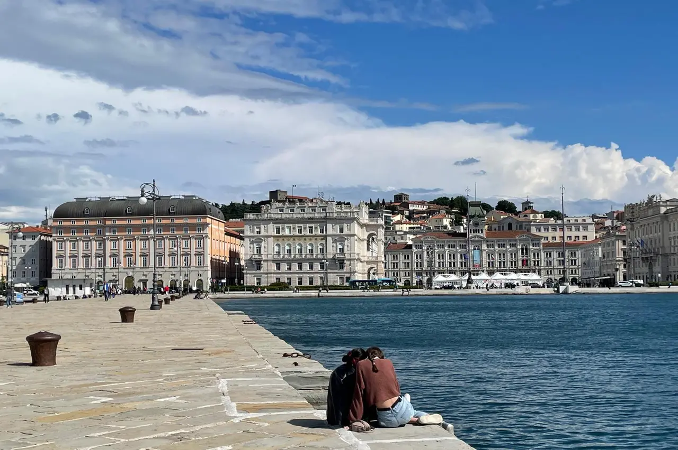
“Questo è facile da leggere“, dice.
“E parla anche del porto e del vento“.
La donna sorride.
“Perfetto.
Sono qui da poco.
Voglio capire meglio la città“.

Slide 8
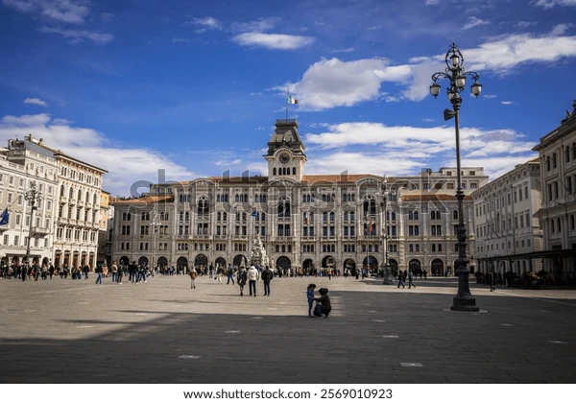
“Oggi il mare è nervoso”, legge lentamente.
“Mi piace questa frase”.
Tommazo alza le spalle.
“A Trieste il mare sembra una persona. “

Slide 9
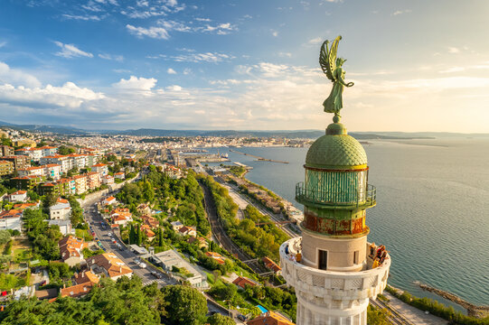
La donna mette il libro nella sua borsa.
Laura fissa intensamente Tommaso.
“Io mi chiamo Laura”.
Lui, un po' imbarazzato, risponde a bassa voce:
“Tommaso”.

Slide 10
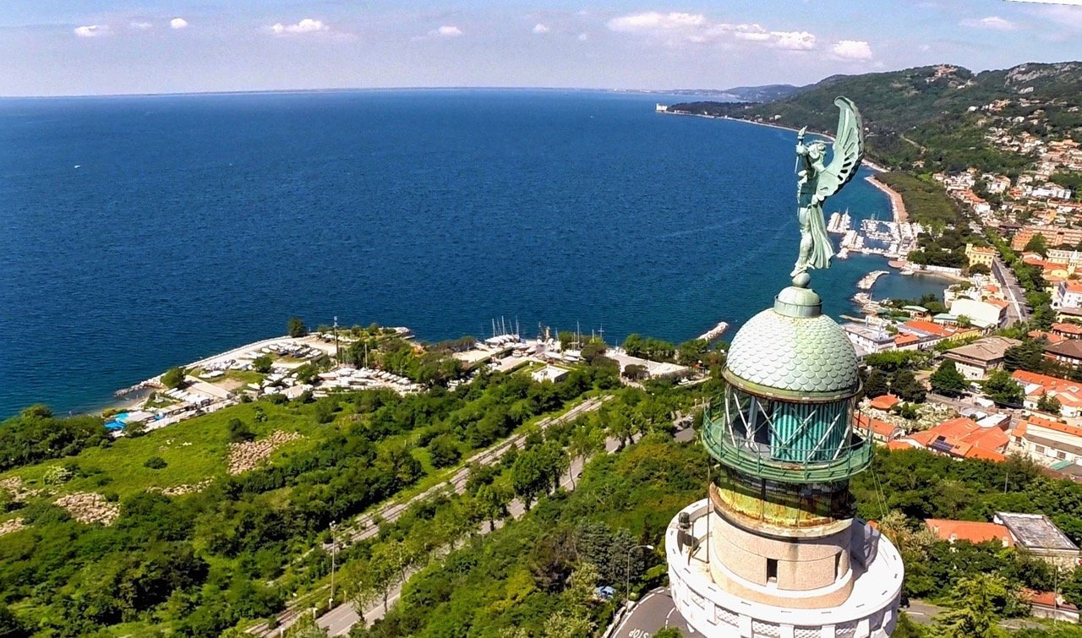
Prima di uscire
Laura guarda ancora il negozio.
I libri, il legno, la luce grigia della finestra.
Tutto sembra lento e tranquilo.

Slide 11
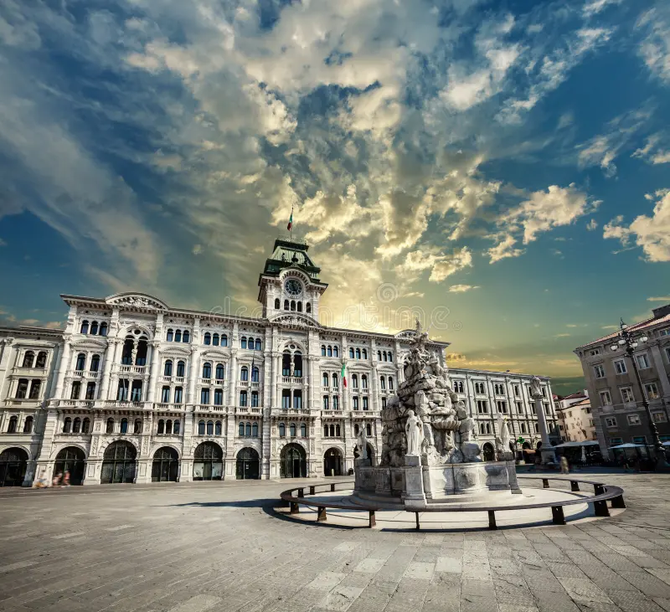
“Penso che torno domani“.
Per te va bene?
Lei ha detto.
Tommaso sorride.
“Allora scrivo una frase nuova sulla lavagna”.

Slide 12
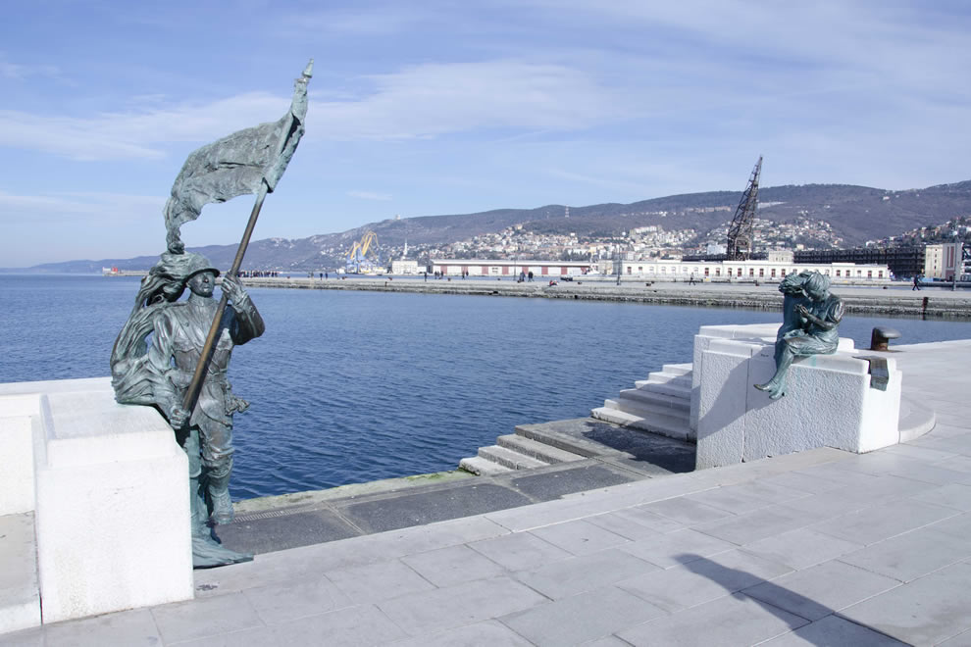
Laura esce nel vento freddo di Trieste, con il libro sotto il braccio.
Cammina verso il porto lentamente.
Sopra il mare il cielo se muove veloce.

Slide 13
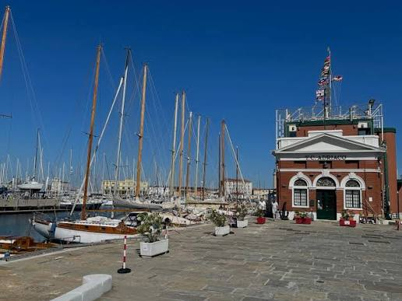
Dietro la finestra della libreria,
Tommaso guarda la strada e pensa che alcune giornate iniziano come tutte le altre.
Ma poi ...
Cambiano piano.
Come il mare.

